Slide 1

Definite Integral using Monte-Carlo Method
Febrie Ahmad Azizi - 20912008
Ridlo Wahyudi W. - 20912009
2012 – Computational Science

Slide 2
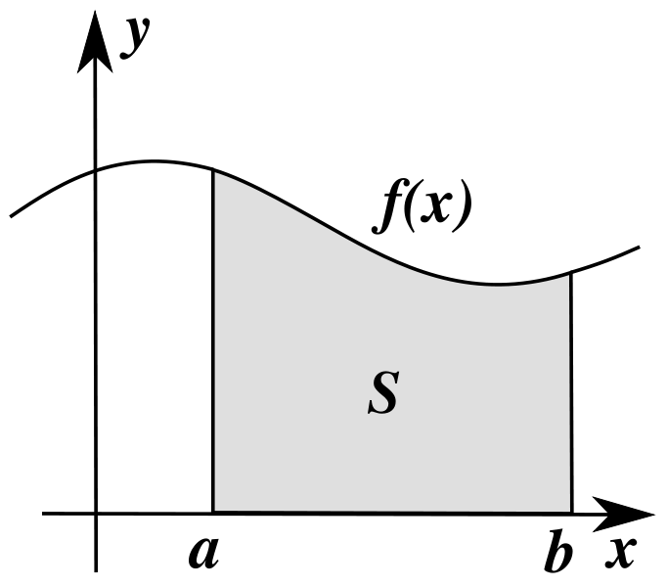
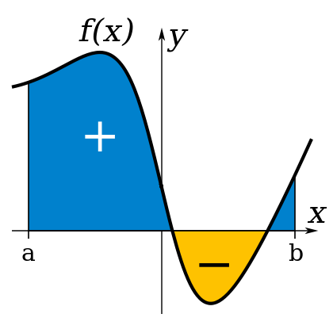

Integral Fungsi Sembarang - 1D
Analitik :
→ Luas S

Slide 3
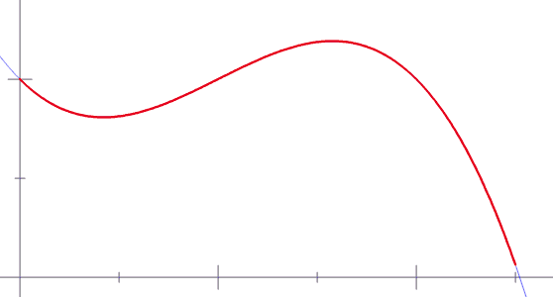
Numerik :
Riemann Integral
Banyak metode, antara lain:
- Newton-Cotes Formulae → Rectange rule, Trapezoid rule, Simpson's 1/3, Simpson's 3/8
- Romberg Integration (Extrapolation), dengan h berbeda.
- Gaussian Quadrature, dll
Penerapan metode ini untuk integrasi dimensi tinggi (multiple integral) terbatas

Slide 4
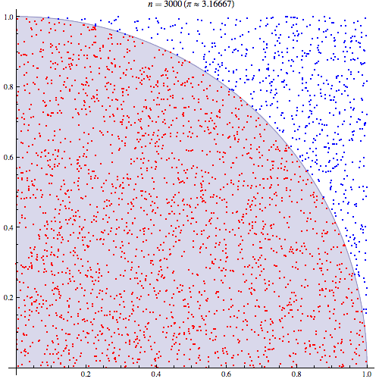
Monte Carlo Method
Monte Carlo methods (or Monte Carlo experiments) are a class of computational algorithms that rely on repeated random sampling to compute their results.
Approximate PI
Algorithm:
FOR i=1, Ntot
generateRandom (0 <= r1 <= 1 ; 0 <= r2 <= 1)
IF (r1*r1 + r2*r2 <= 1)
N += 1
ENDFOR
Result_PI = N/Ntot * 4

Slide 5
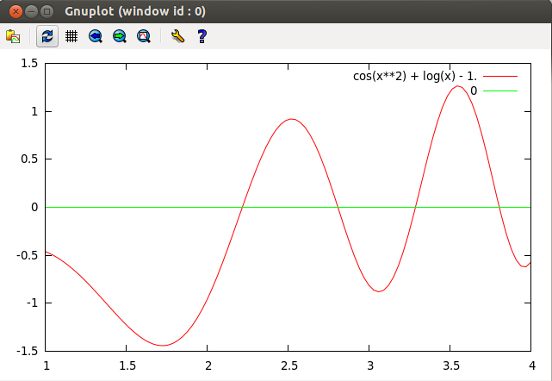
Monte-Carlo untuk integral fungsi sembarang 1D
Sama dengan kasus mencari PI
?

Slide 6
Algorithm:
1. Cari maksimum/minimum dari fungsi f(x) pada selang A dan B → C
(A dan B → batas integrasi)
2. Lakukan hingga Ntotal:
- random titik untuk X dengan batas A sampai B
- periksa apakah nilai f(X) positif atau negatif
Jika f(X) positif :
+ random untuk Y dengan batas 0 sampai C
+ periksa apakah Y berada di bawah kurva f(x), jika iya N = N+1
Jika f(X) negatif :
+ random untuk Y dengan batas 0 sampai -C
+ periksa apakah Y berada di atas kurva f(x), jika iya N = N-1
3. Hasil = N/Ntot*c*(b-a)

Slide 7
Code :
//mencari maximum fungsi dengan cara monte-carlo
for (i=0;i<Ntot;i++){
x = a + (b-a)*unirand();
if (fabs(f(x)) > c) {c = fabs(f(x));}
}
//mencari integral fungsi dengan cara monte-carlo
for (i=0;i<Ntot;i++){
x = a + (b-a)*unirand();
if (f(x) > 0.){
y = c*unirand();
if (y <= f(x)){ N++; }
}
else {
y = -c*unirand();
if (y >= f(x)){ N--; }
}
}
res = (double)N / (double)Ntot * c*(b-a);

Slide 8
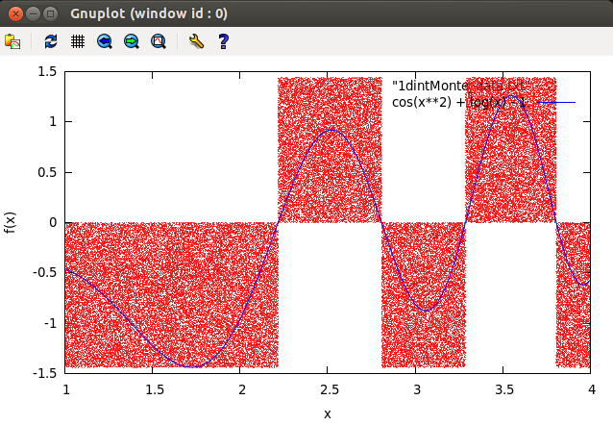
Result :
Untuk kurva berkelakuan baik pada batas integrasi, hasilnya cukup baik

Slide 9
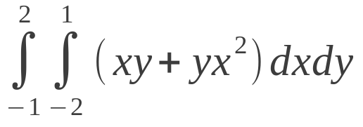
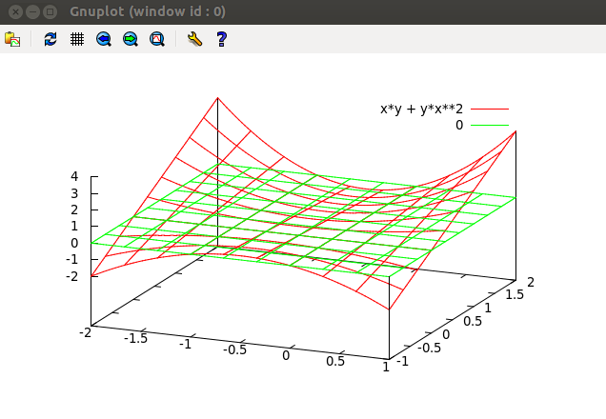
Integral untuk dimensi yang lebih tinggi dengan Monte-Carlo
di tambah parameter random sesuai jumlah parameter di dalam fungsi
Contoh untuk 2D / orde 2:
Exact Solution : 11.25

Slide 10
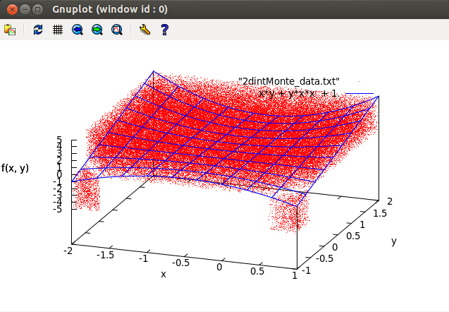
Monte-Carlo Result :
N total | 10000 | 100000 | 1000000
run_1 | 11.498472 | 11.349053 | 11.257513
run_2 | 11.309235 | 11.169831 | 11.220483
run_3 | 11.220745 | 11.253155 | 11.252168
average | 11.342817 | 11.257346 | 11.243388
stdev | 0.1418763 | 0.0896844 | 0.0200155

Slide 11
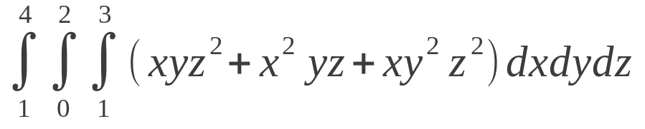
Orde 3
Exact Solution : 522
Monte-Carlo Result:
N total | 10000 | 100000 | 1000000
run_1 | 517.770038 | 518.891995 | 521.515282
run_2 | 529.565725 | 523.920987 | 522.052511
run_3 | 527.928108 | 520.128073 | 521.862817
average | 525.087957 | 520.980351 | 521.810203
stdev | 6.39018006 | 2.62058663 | 0.27245164

Slide 12
Simpulan
1. Metode Monte Carlo mudah diterapkan untuk kasus integral lipat banyak (multiple integral).
2. Semakin banyak jumlah titik random, maka semakin akurat hasil yang diperoleh.
2. Untuk permasalahan kompleks dapat dilakukan pembagian part integrasi dan melakukan perhitungan dengan menggunakan banyak komputer sekaligus (parallel computing).
3. Pelopor metode heuristic untuk memecahkan kasus-kasus lain.

Slide 13
Thank You, ^^

